Slide 1
拉普拉斯变换在电路中的应用
1、拉普拉斯变换
（1）之前的一阶电路和二阶电路的分析，所应用的方法是根据电路定理和元件的电压，电流关系建立线性常微分方程，通过求解微分方程的解求得电路的时域响应，这种方法又称为经典法。但是对于多个动态元件的复杂电路（一般指同时存在R，L，C的电路），直接求解微分方程比较麻烦，例如对于一个n阶方程，直接求解时需要知道变量及其二阶导数在t=0时刻的初值，但是这些值求解起来非常麻烦。所以对于高阶系统，一般采用积分变换法，将时域函数变为频域函数，从而将时域微分方程转为频域代数方程求解，求出频域解后再还原为时域解。拉普拉斯变换是一种重要的积分变换。
拉普拉斯变换和傅里叶变换一样，都应尽量避免积分运算，利用性质和基本信号的公式来求解。

Slide 2
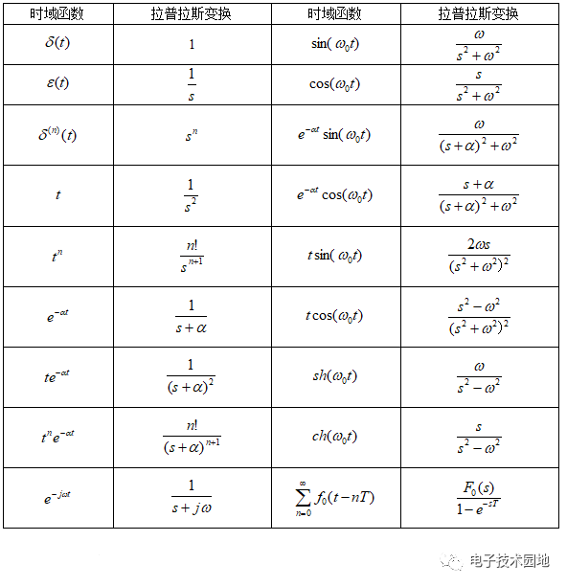
2、典型信号的拉普拉斯变换

Slide 3
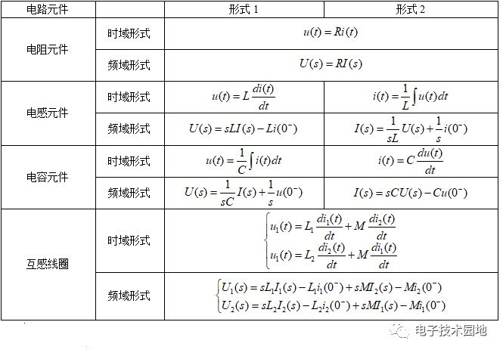
3、拉普拉斯变换在电路中的应用
（1）利用拉普拉斯变换来分析电路的参数过程如下：
第一步：将输入激励进行拉氏变换；
第二步：将电路中的R，L，C元件的拉氏变换形式写出来，列写所求的变量与激励之间的关系；
第三步：反解复频域形式的变量；
第四步：将复频域形式的变量做拉氏反变换。
（2）元件的时域与复频域形式的电压电流关系（电压电流均取关联参考方向）

